Slide 1
GAKUENとは・・・
第3回Fit&Gap
日本システム技術（株）
JAST

Slide 2

授業時間割管理
GAKUENでは、1科目に対して複数個の授業を開講します。
例えば、学科コース単位で履修者が異なる場合や、クラスによる開講分けが有る場合などに有効です。
授業①
情報処理基礎
月曜 ２限 ○○先生
Ａクラス
2011年度 ■■学部■■学科
■■コース
専門科目
基礎科目
授業②
情報処理基礎
月曜 ２限 △△先生
Ｂクラス
情報処理基礎 ２単位 １０１１１００００１ 明細２
情報処理実習Ⅰ １単位 １０１１１００００２ 明細１
情報処理実習Ⅱ １単位 １０１１１００００３ 明細１
授業③
情報処理基礎
火曜 ２限 ◇◇先生
▽▽コース対象
2011年度 ■■学部■■学科
▽▽コース
専門科目
基礎科目
各授業に受講条件（受講指定）を設定することで、該当者以外履修出来ないように制限を掛けることが可能です。
情報処理基礎 ２単位 １０１１１００００１ 明細２
情報処理実習Ⅰ １単位 １０１１１００００２ 明細１
情報処理実習Ⅱ １単位 １０１１１００００３ 明細１
本来カリキュラムには配当されているが、
授業に対して制限を設定
また、授業情報には開講期間の情報も保持するため、通年授業や学期内に複数コマ開講する授業も一元管理することが可能です。授業コードは10桁まで任意に付番することが可能です。

Slide 3
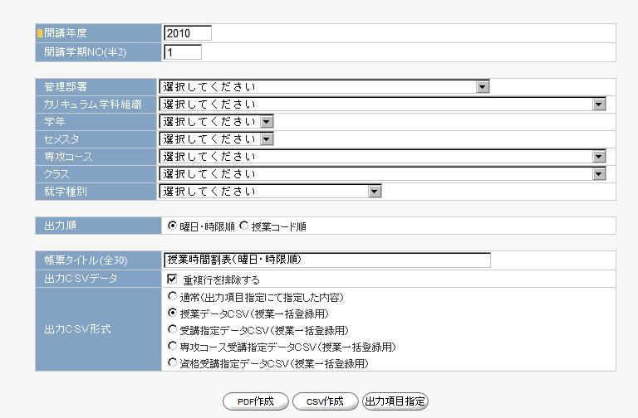
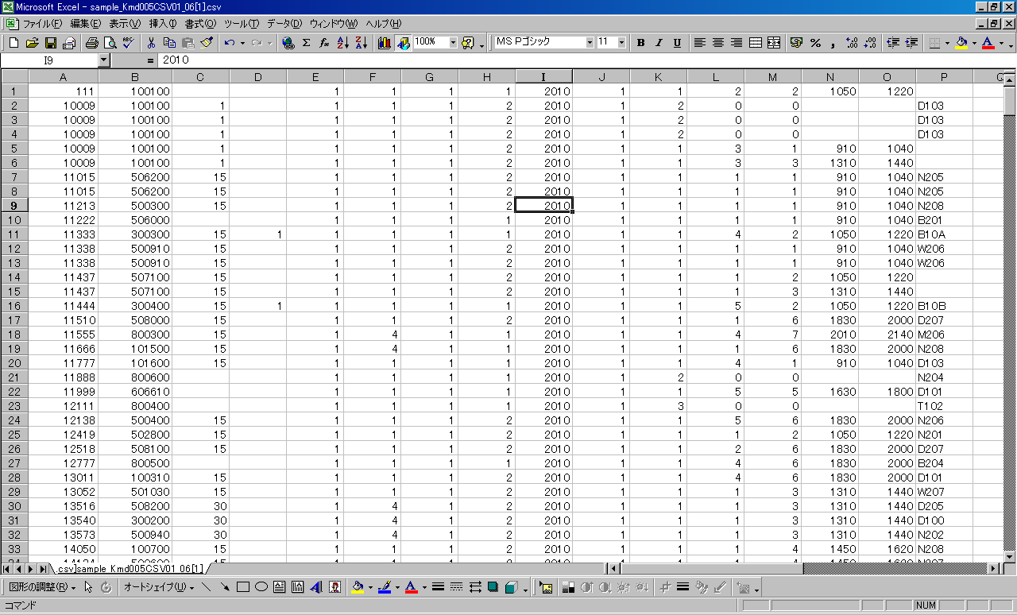
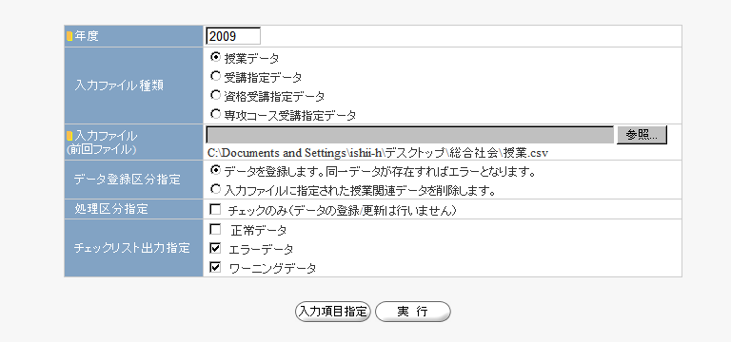
授業登録
GAKUENでは、当年度の授業データをCSV出力し、曜日時限などの必要情報を変更し、
一括登録をして次年度の授業データを作成する事が可能です。
CSV出力
当年度開講していた授業の情報がCSVで
出力されます。
授業時間割表
加工
開講曜日・時限や担当教員・教室を
変更し、CSVとして保存します。
授業一括登録
CSVによる一括登録・出力時には、項目を指定・登録することが可能です。

Slide 4
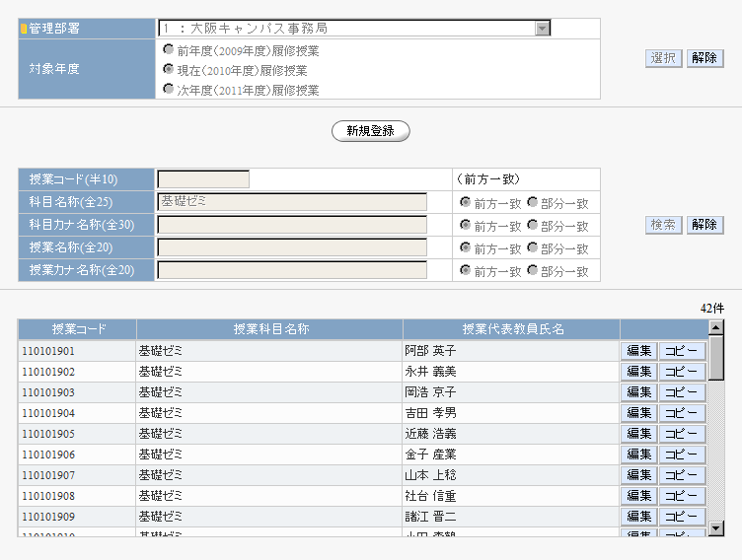
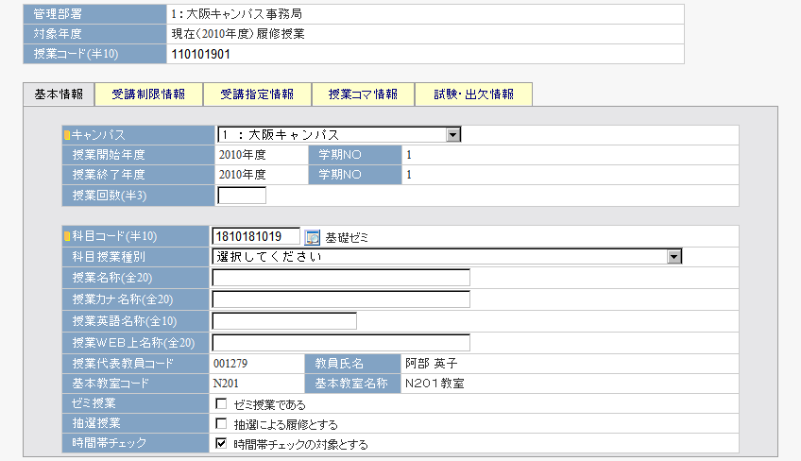
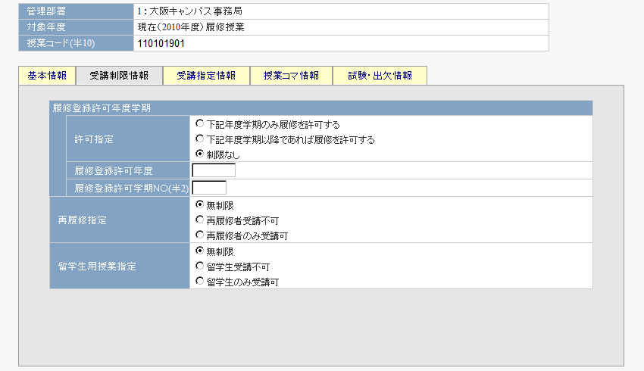
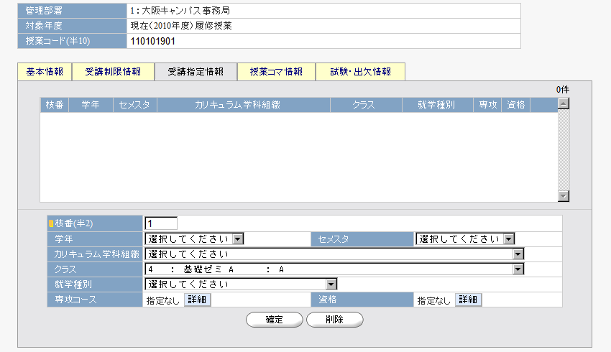
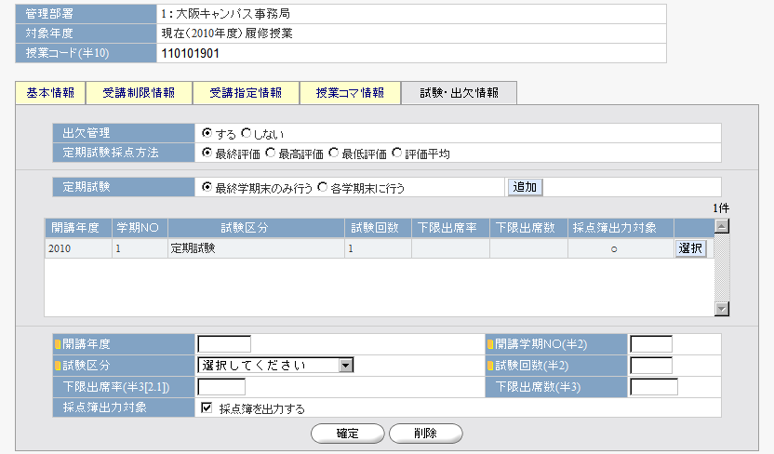
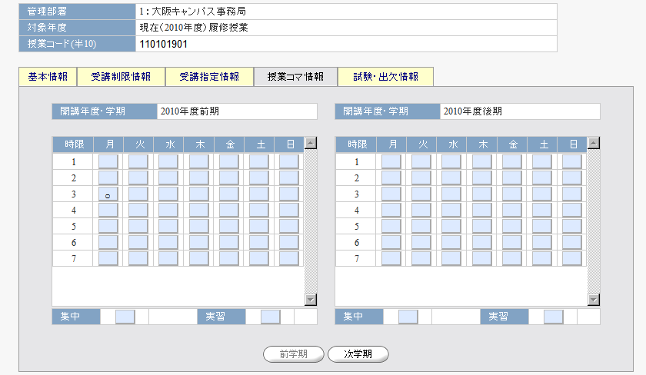
授業登録
一括登録した授業を更に個別に修正する場合には、授業登録の機能で、内容を修正します。
授業の検索
開講科目
キャンパスの変更
留学生用授業
再履修用授業の設定
クラスなどの
受講指定情報の設定
出欠管理
試験実施情報の設定
曜日時限
担当教員・教室の設定

Slide 5
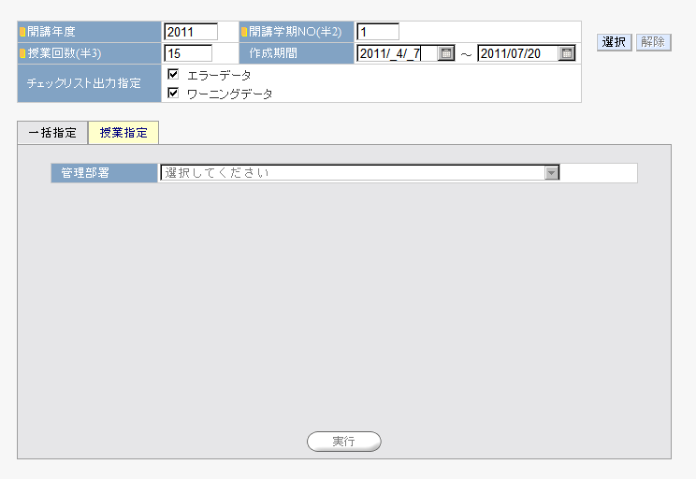
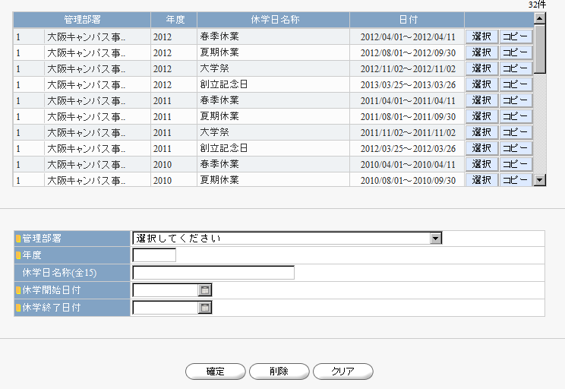
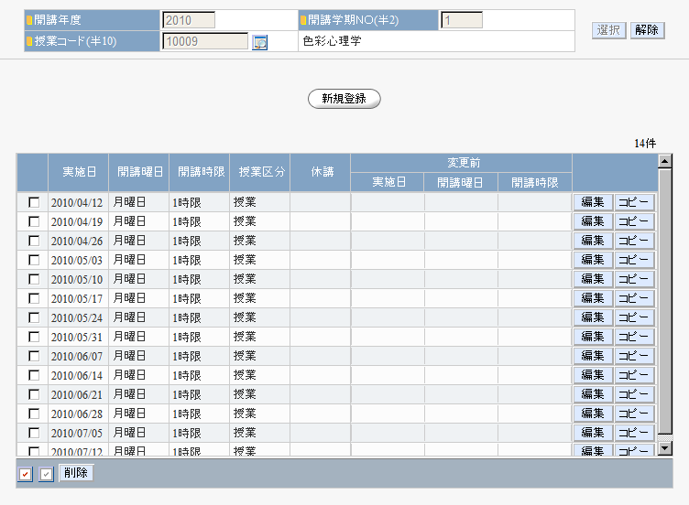
時間割作成
GAKUENでは、「授業」に○○○○年 ◇学期 Z曜日 X時限を持ち、
「時間割」に○○○○年 △△月 □□日 YY時限の情報を持ちます。
授 業
１
時 間 割
ｎ
－授業コード（10桁）
－開始（終了）年度・学期
－曜日
－時限
－教員コード、氏名
－教室コード、名称
－実施日（ ○○○○年 △△月 □□日 ）
－時限
－教員コード、氏名
－教室コード、名称
時間割登録
１つの時間割（実施日）ごとに、複数の教員・教室を指定することが可能です。
時間割一括作成
休学日設定
時間割登録
時間割一括作成
登録している授業の曜日時限に合わせ
指定期間内に、設定した回数の時間割データを
自動作成します。
休学日設定をしておけば
祝日や創立記念日など
授業を実施しない日は時間割を
作成しません。
時間割登録
ハッピーマンデー、みなし曜日等は、一括作成したものをCSV出力し、
修正後、再登録を行います。
ここで作成した時間割データは、休補講・出欠管理などと連携し、相互利用します。

Slide 6
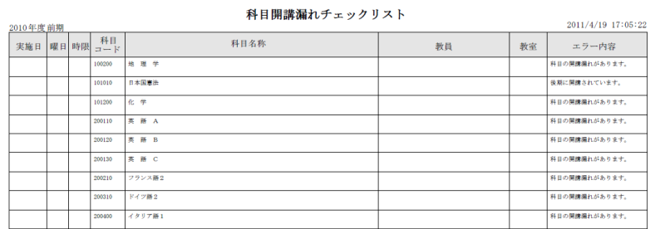
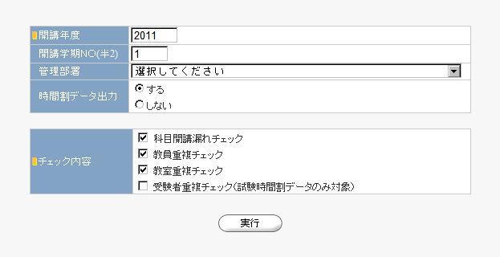
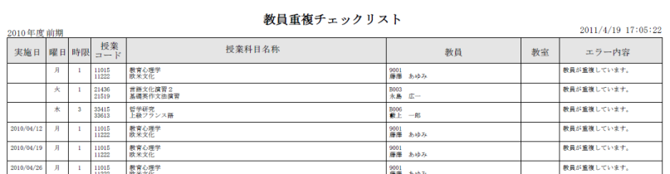
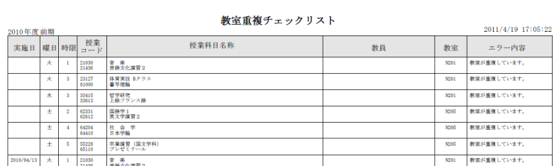
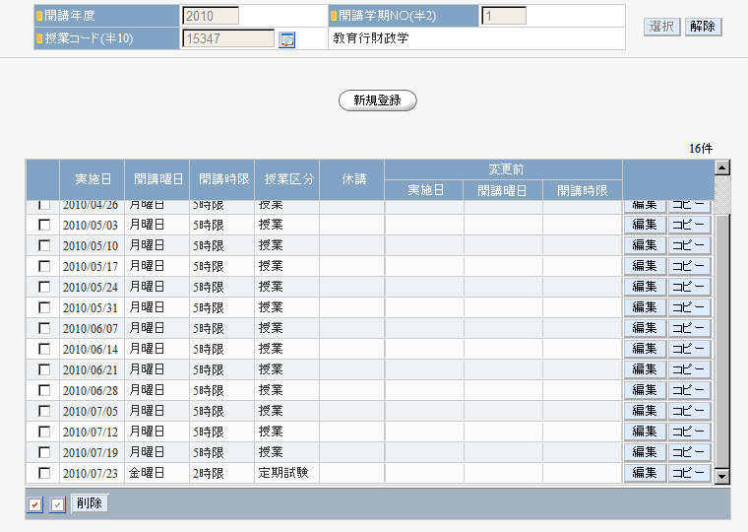

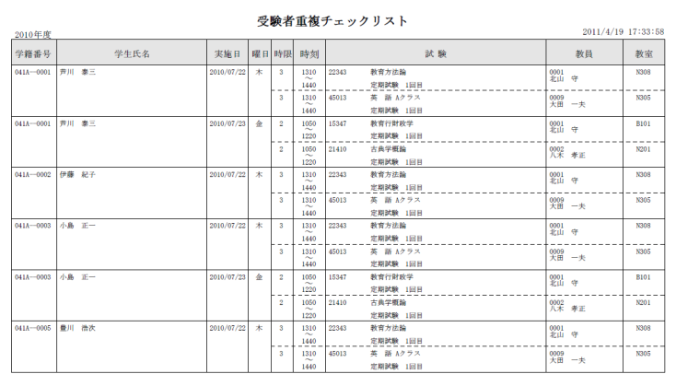
時間割の重複チェック
GAKUENでは、授業の登録時に時間帯が重複しているかのチェックは標準では行えません。
しかし、登録した後、データのチェックをアプリケーションから行う事は可能です。
時間割チェック
科目マスタの中で、授業が作成されていない科目の
一覧を出力します。
担当教員が重複している
授業の一覧を出力します。
開講教室が重複している
授業の一覧を出力します。
通常の曜日時限と
別で試験の時間割を組むことが可能です。

